Slide 1

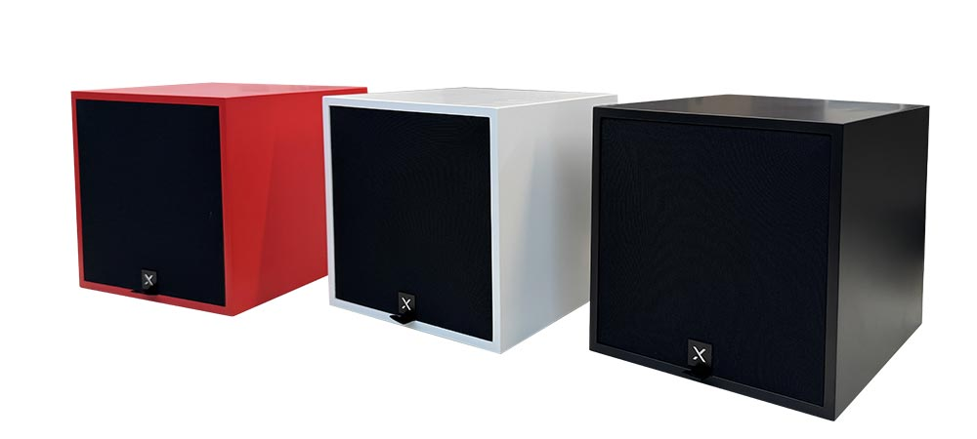

4” Hi-Fi Install Speaker
X-CUBE
Professional Speaker System
FEATURE
4” 알루미늄 다이캐스팅 플레인지 드라이버 유닛 탑재
정격 출력 50W / 4Ω의 강력한 사운드
고성능 펄프 진동판 적용
공진 방지형 인클로저 구조
금도금 스피커 터미널 사용
국내 생산 제품으로 안정적인 품질 보장
X-CUBE + SURGE-2 + HD-10 조합으로 저음까지 꽉 찬 구성
SPECIFICATION
항목 | 세부내용
Driver Unit | 4” Aluminum Die-Casting Full-Range Driver
Rated Power | 50W
Impedance | 4Ω
Diaphragm | High-Performance Pulp Diaphragm
Enclosure | Anti-Resonance (Resonance-Blocking) Enclosure
Terminals | Gold-Plated Speaker Terminals
Dimensions (W×H×D) | 210 × 210 × 210 mm
Weight | 3.2 kg
Color | White / Black / Red
www.voatek.com
e-mail : voatek@naver.com
Tel : 031-8011-0388

